Slide 1
Гид из XVIII века
Мария Юрьевна Румянцева
Санкт-Петербург

Slide 2
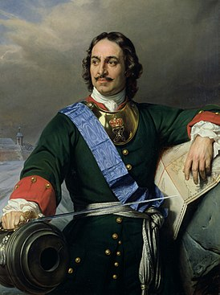
Кто я?

Slide 3
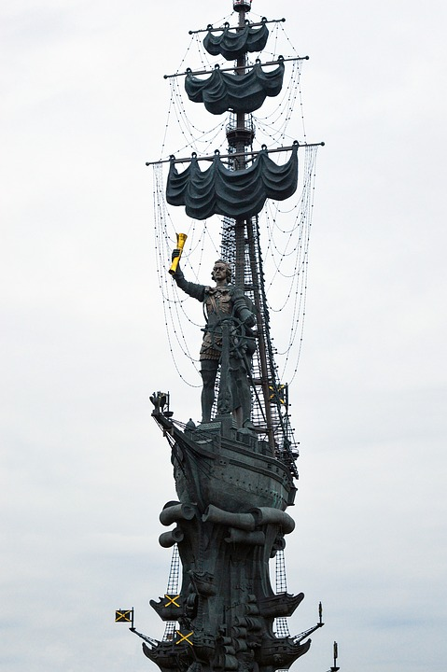
Пётр Первый
В 2022 году
350 лет

Slide 4
Чем прославился Петр Первый?

Slide 5
Пётр Первый основал Санкт-Петербург в 1703 году
Герб Санкт-Петербурга

Slide 6
Превращаемся…

Slide 7
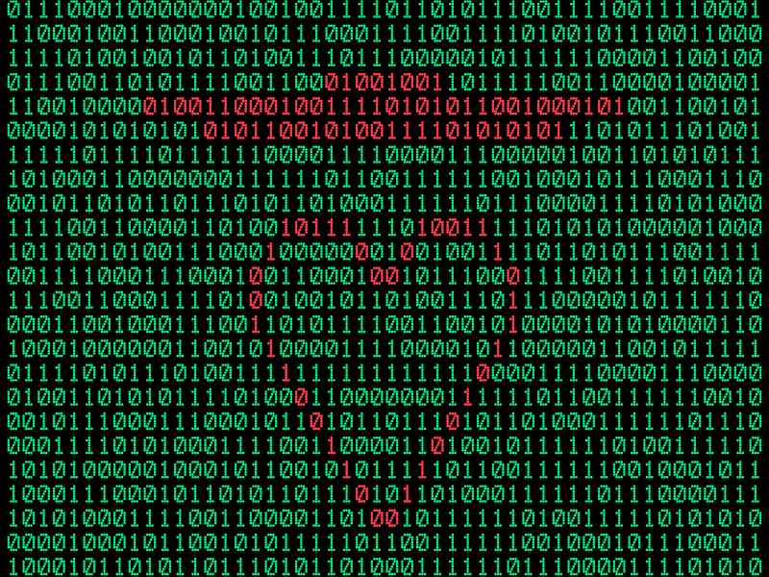
Мария Юрьевна Санкт-Петербург
Программирование

Slide 8
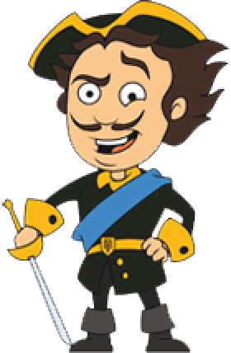
Как связаны Пётр Первый и программирование?

Slide 9
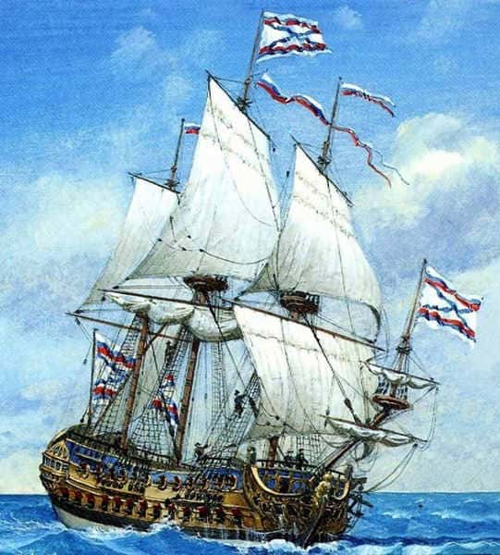
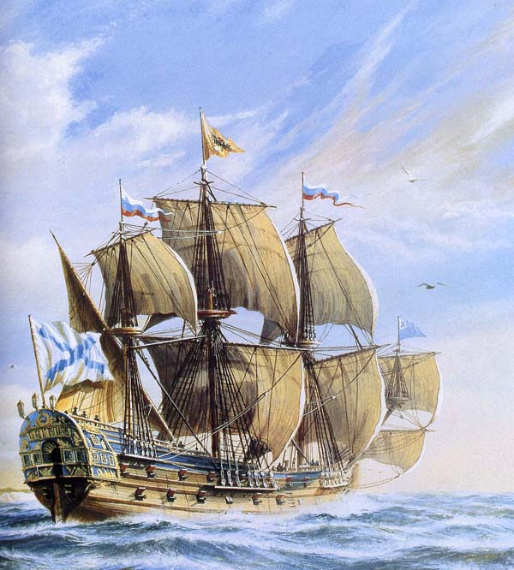
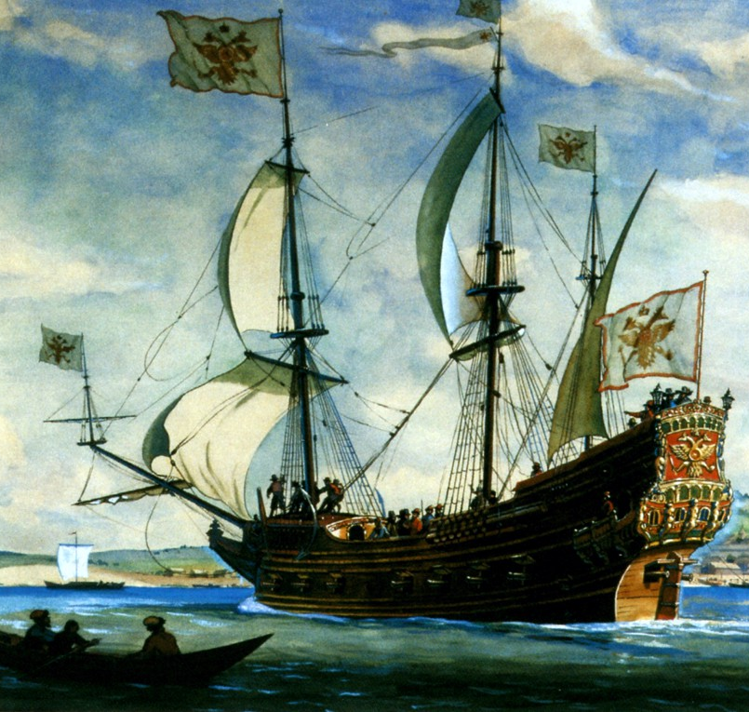
Работа в экипажах
Выборг
Полтава
Нарва

Slide 10
Какие правила командной работы вы знаете?

Slide 11
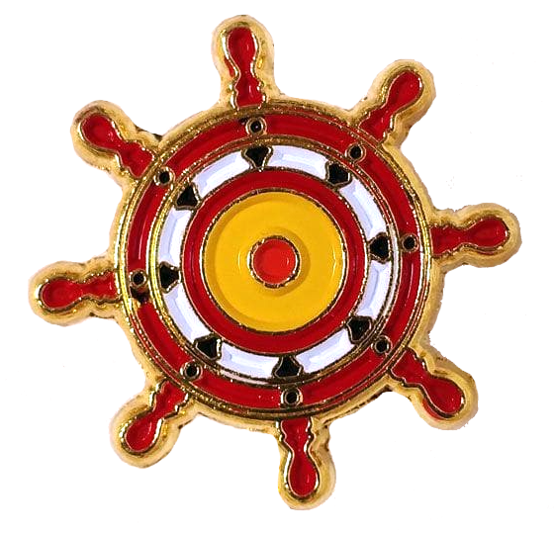
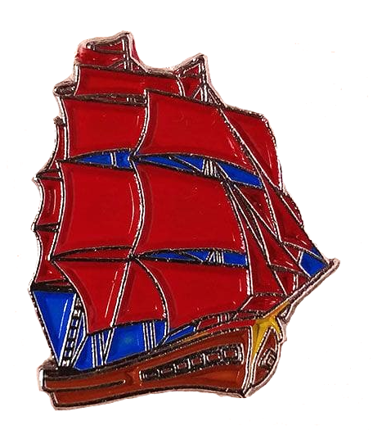
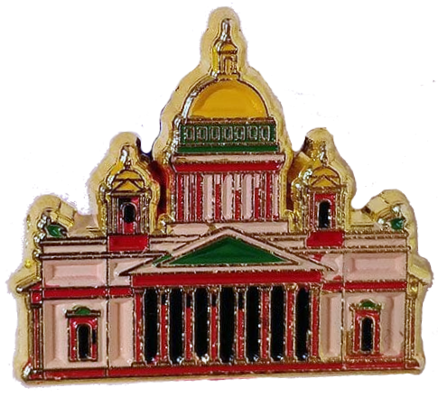
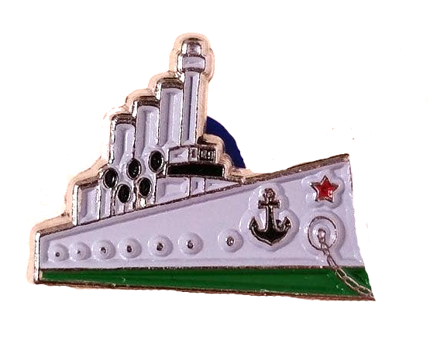
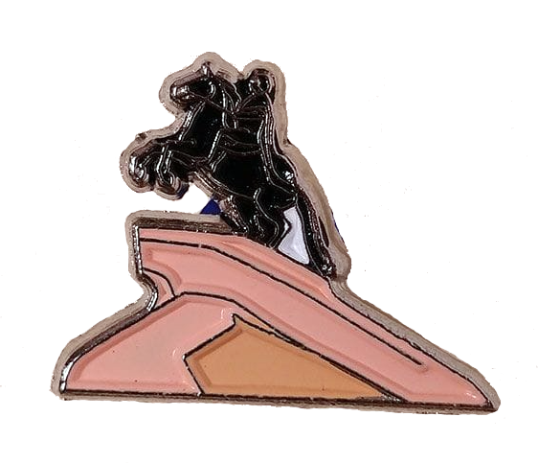
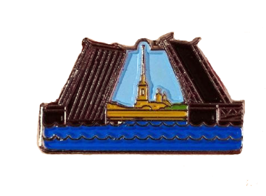
Правила работы в команде
Работать вместе
Умей каждого выслушать
Не согласен – предлагай
За правильный ответ – значок
Не отвечать без поднятой руки

Slide 12
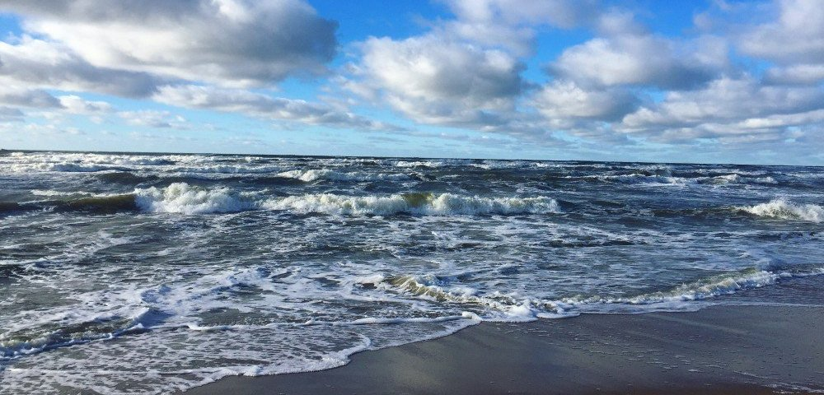
ПРОГРАММИРОВАНИЕ

Slide 13
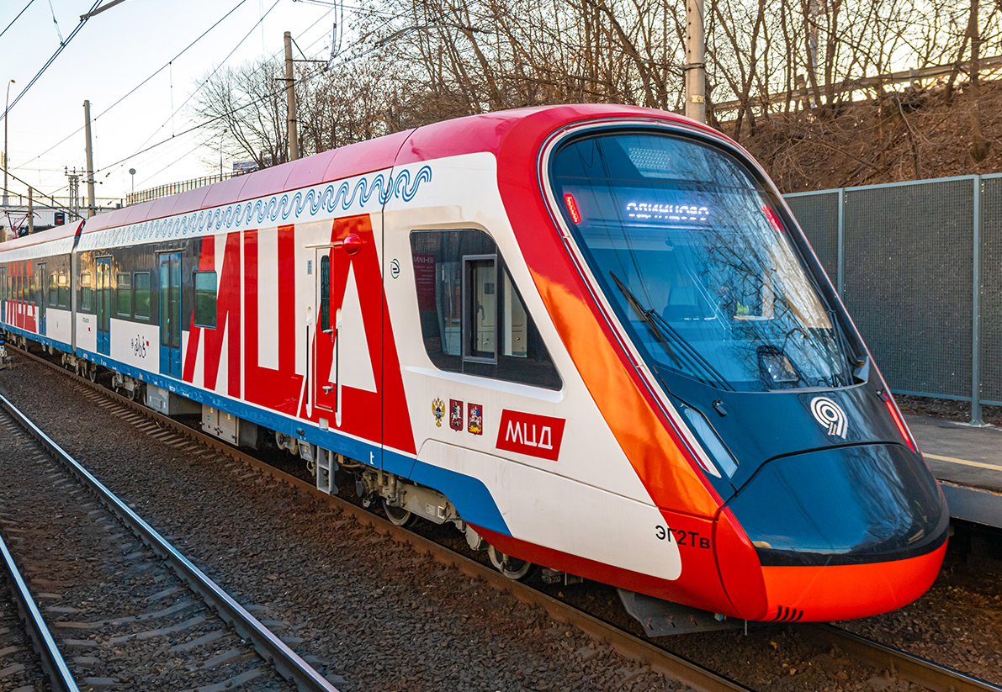
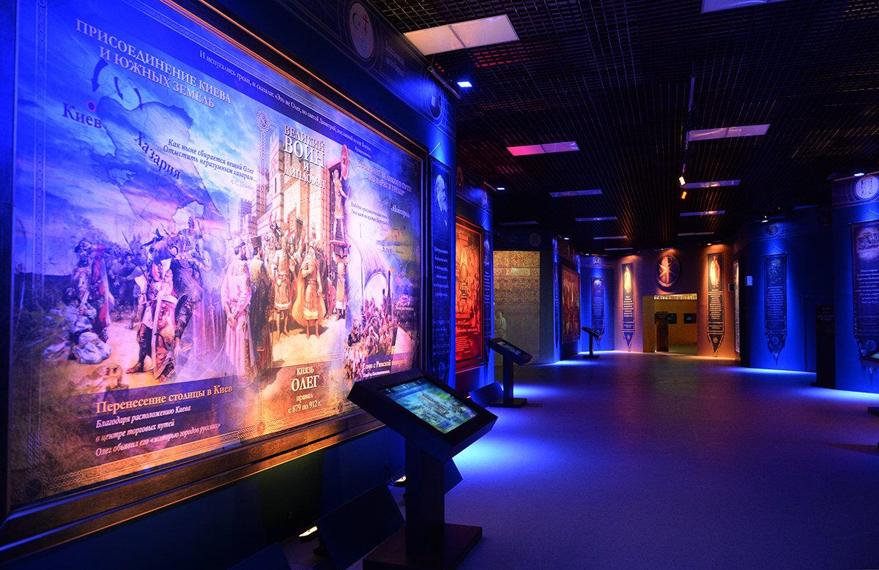
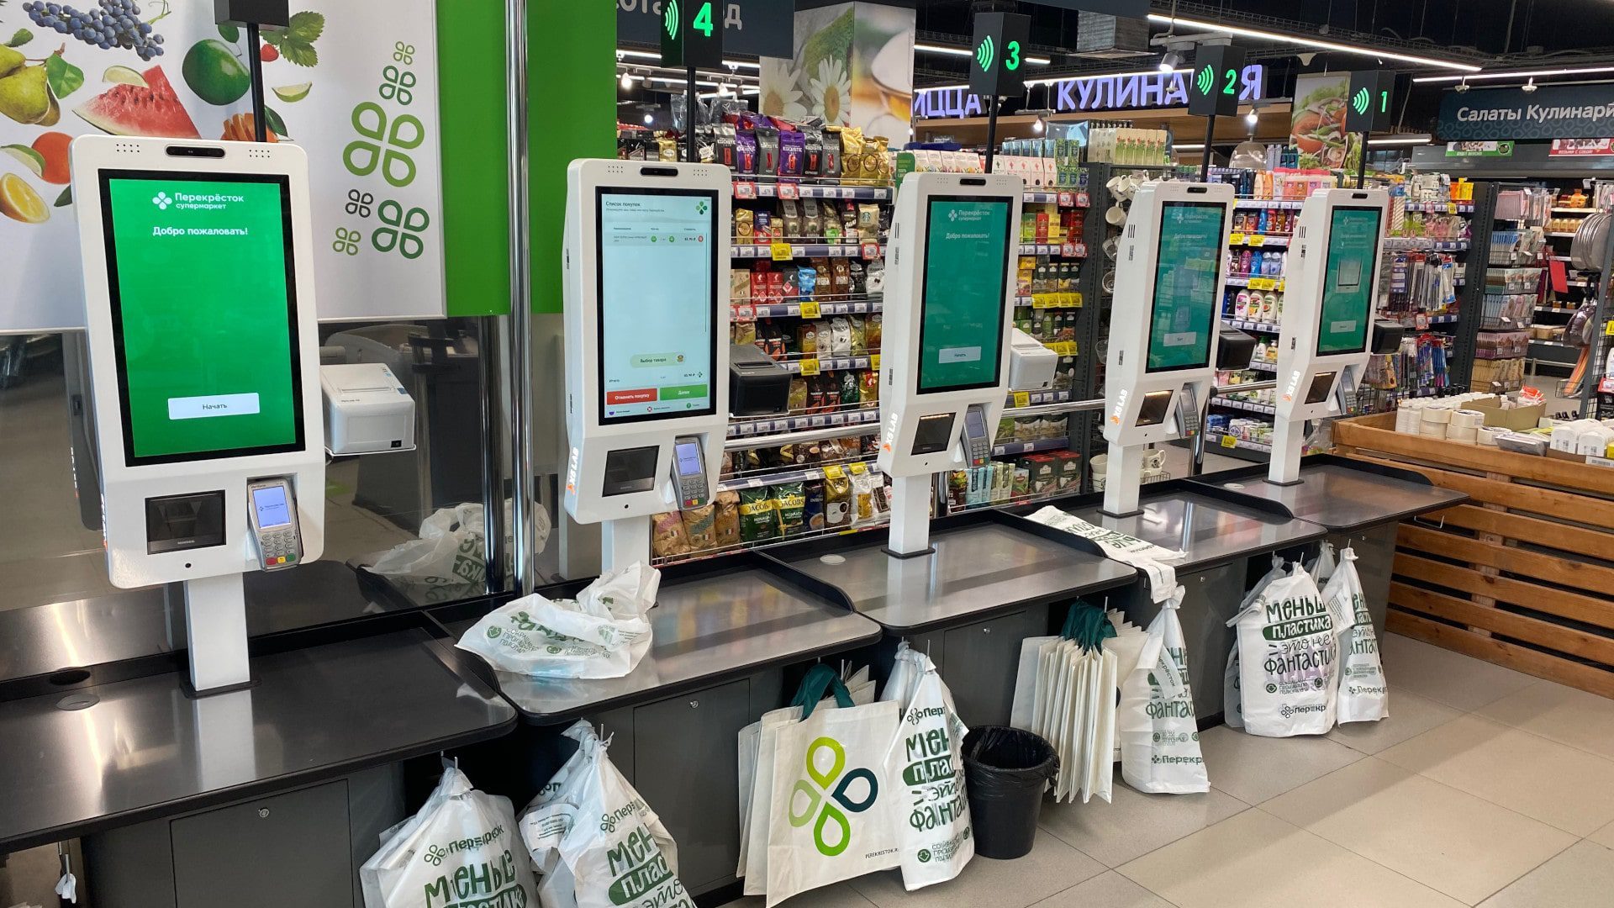
Где программирование?

Slide 14
https://drive.google.com/file/d/1Jy_wixVaQVw-DNc7MyZgagR5qCd3txK8/view?usp=sharing
(видео должно быть вставлено в презентацию)

Slide 15
Компьютерный гид для музея Петровская акватория

Slide 16
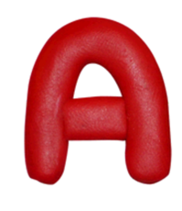
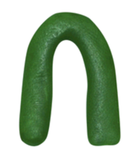
Алгоритм
Отгадайте ребус

Slide 17
Что такое алгоритм?

Slide 18
Алгоритм
— последовательность действий для достижения результата.
Компьютер должен нас понять.

Slide 19
Занимаем рабочие места
Компьютер НЕ открываем

Slide 20
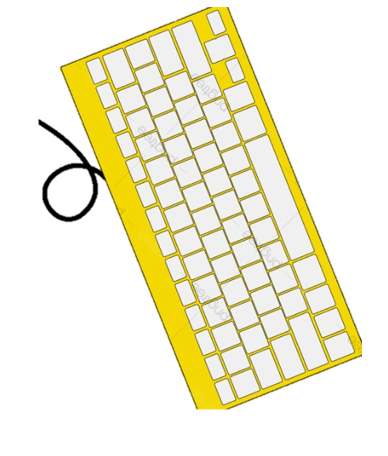
ответственный
за мышь
ответственный
за клавиатуру
капитан

Slide 21
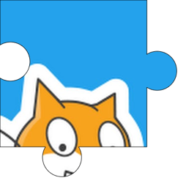

Slide 23
Правила
Не трогать провода и экран
Не переходить на другие сайты
Все выполняем только по команде

Slide 24
Открываем компьютеры!

Slide 25
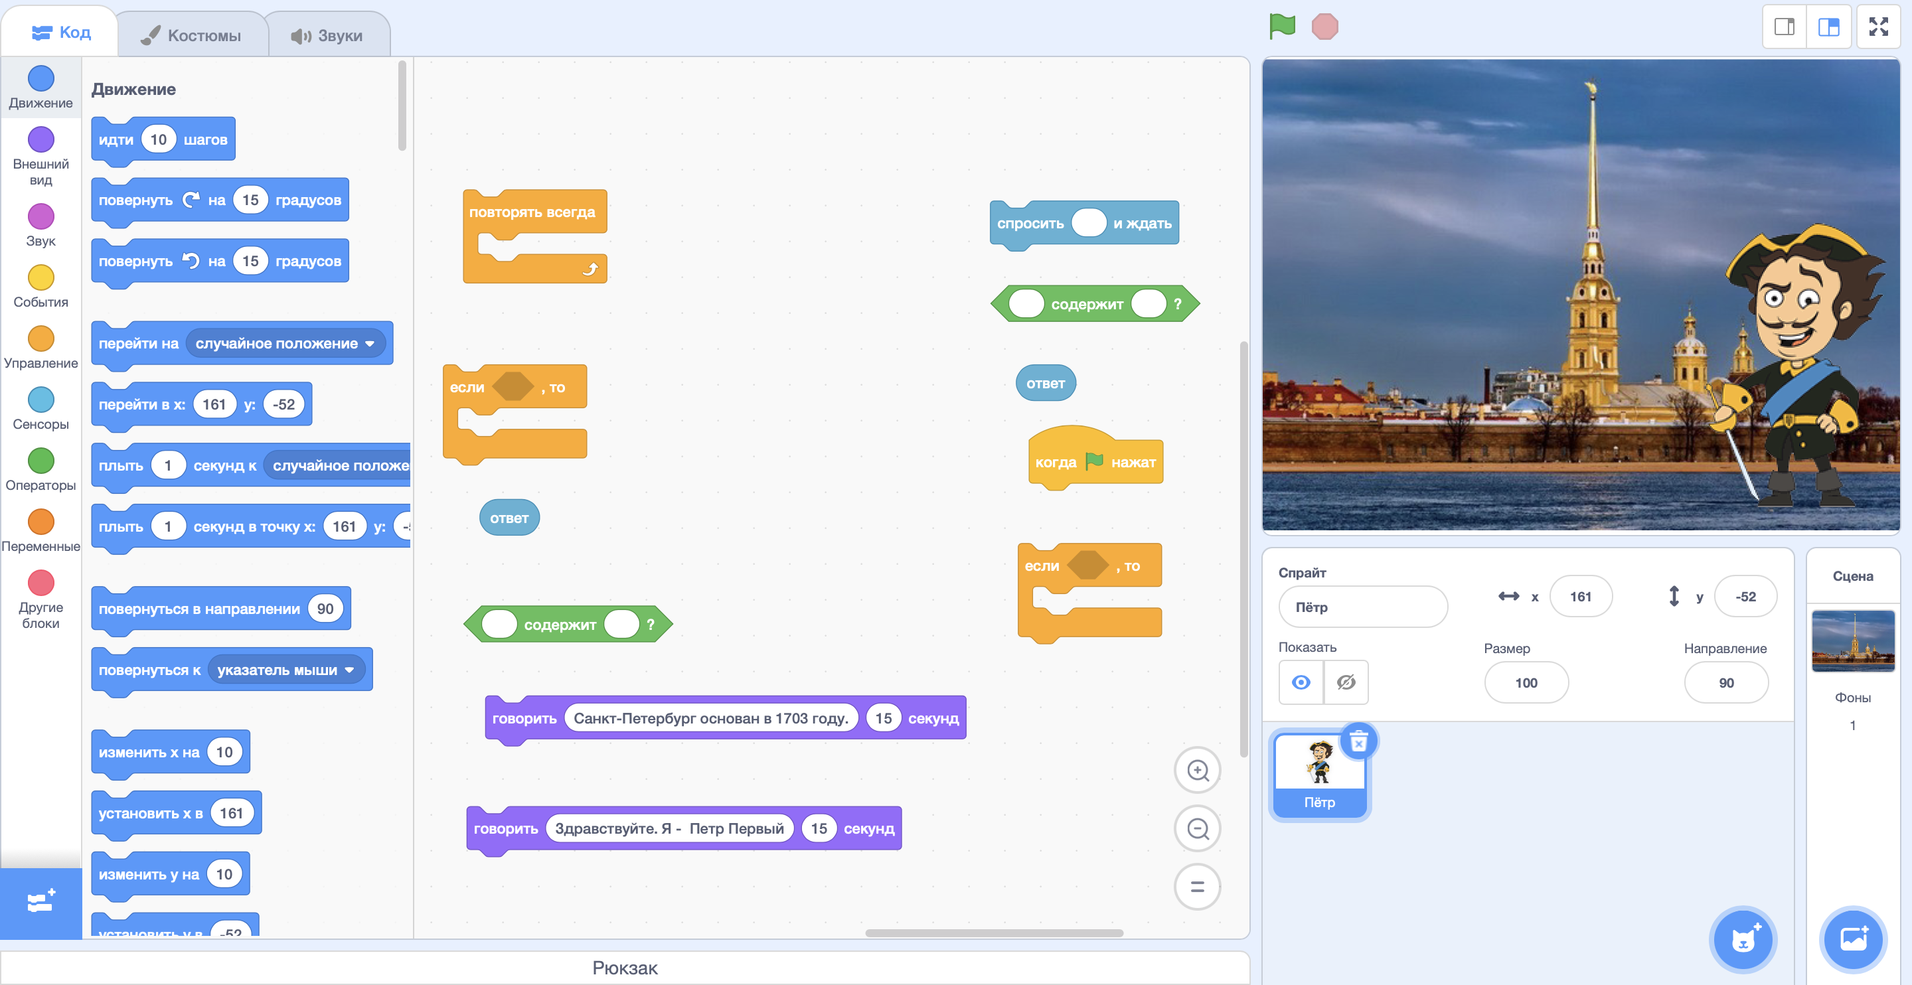
Что здесь видим?

Slide 26
Задача: наладить ДИАЛОГ с Петром
Подзадачи:
1.
2.
3.
попрощаться
поздороваться
задать вопрос и получить ответ

Slide 27
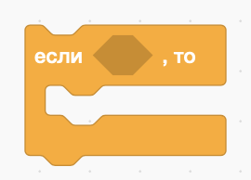
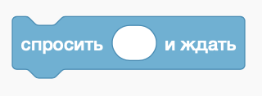
Договоримся о цветах
голубой
жёлтый
оранжевый
фиолетовый
зеленый

Slide 28
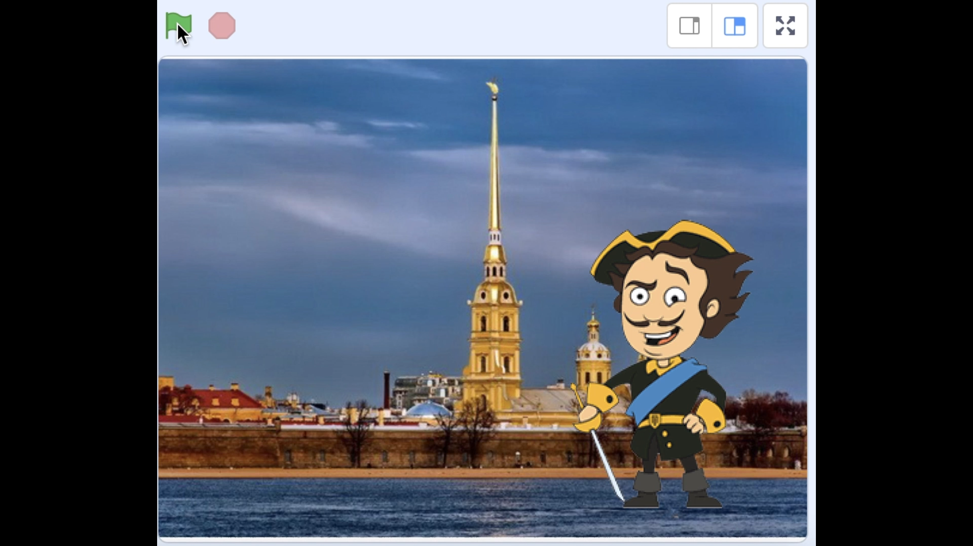
Первая подзадача:
поздороваться

Slide 29
Начнём программу

Slide 30
Запустим повторение

Slide 31
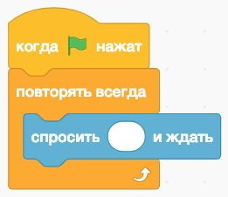
Научим гида спрашивать

Slide 32
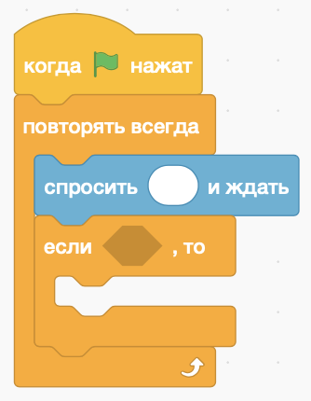
Составляем команды для проверки

Slide 33
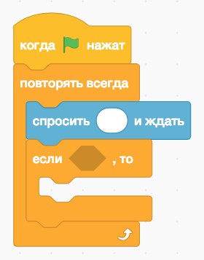
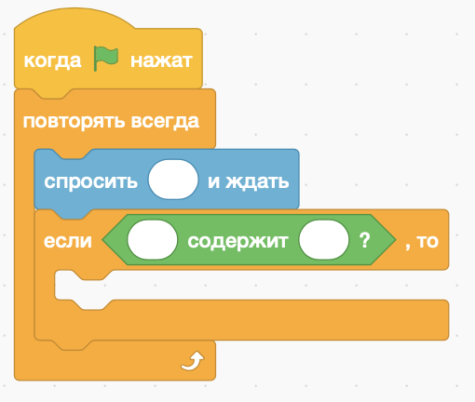
Начнём проверять

Slide 34
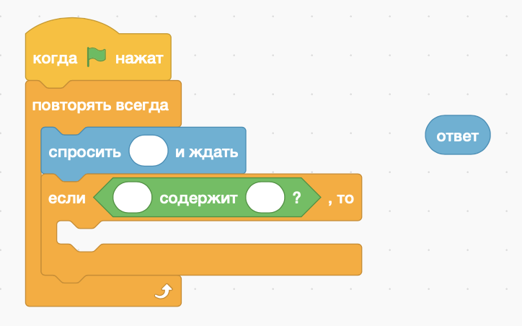
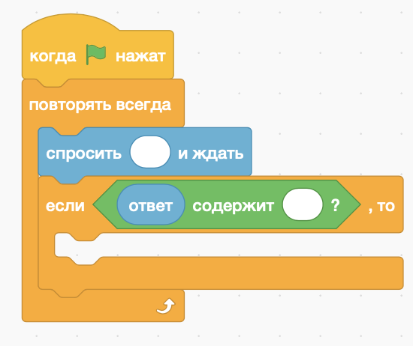
Вставляем ОТВЕТ

Slide 35
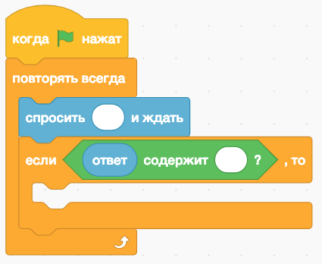
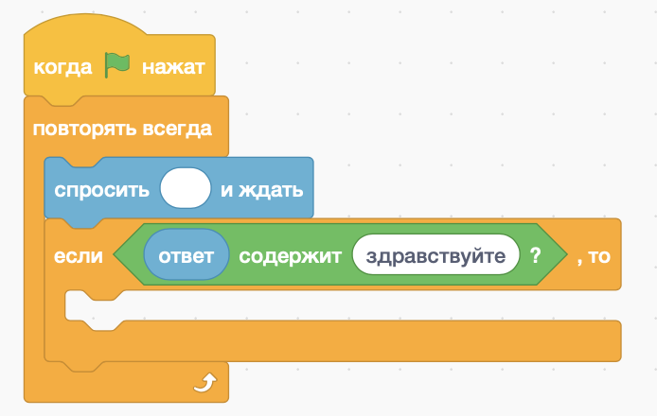
Ответственный за клавиатуру
пишет «здравствуйте»

Slide 36
Завершаем первую подзадачу

Slide 37
Тестируем

Slide 38
Вторая подзадача:
задать вопрос
и получить ответ

Slide 39
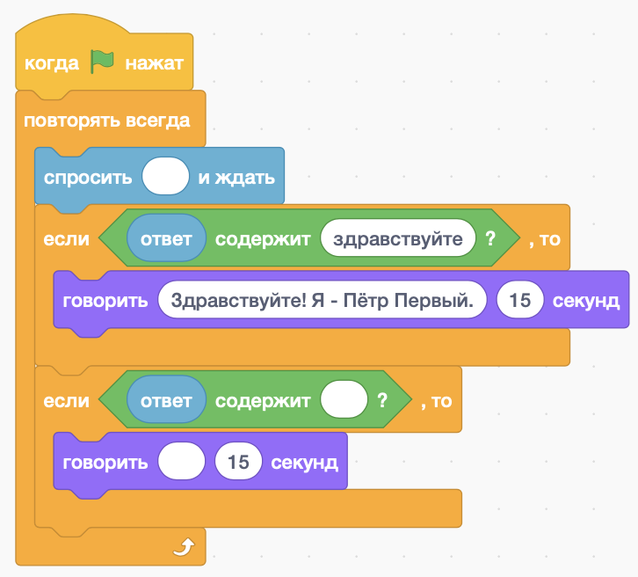
Вторая подзадача

Slide 40
Соберем все вопросы вместе!

Slide 41
Экипаж «Выборг»
Когда основан Санкт-Петербург?

Slide 42
Экипаж «Полтава»
Где основан Санкт-Петербург?

Slide 43
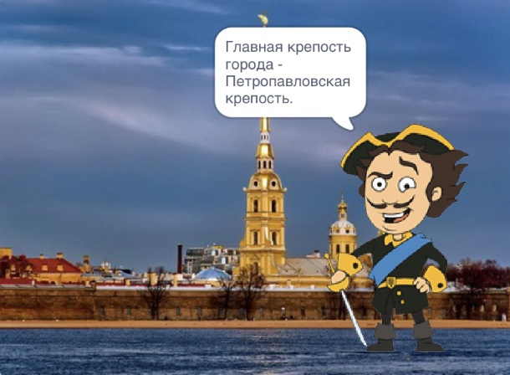
Экипаж «Нарва»
Что является главной крепостью города?

Slide 44
Третью подзадачу позже!

Slide 45
#ИНТЕРЕСНО
#ПЁТР
#КОТ
#ПРОГРАММИРОВАНИЕ
#АЛГОРИТМ
#МУЗЕЙ
#SCRATCH
#ЭКСКУРСОВОД

Slide 46
Как связан Пётр Первый и программирование?

Slide 47
Кем вы хотите стать?

Slide 48
Какие предметы нужно изучать программисту в школе?
?
?
?
Английский язык
Математика
История
?
?
?
Информатика
Физика
Технология

Slide 49
Как продолжить работу?
https://scratch.mit.edu/projects/582519475/

Slide 50
#Спасибо!

